Slide 1
Обеспечение безопасности перевозок, международные и национальные требования, Соглашение о трансграничных перевозках радиоактивных материалов в государствах-участниках
Содружества Независимых Государств
Международный научно-практический семинар
«Особенности трансграничной транспортировки ядерных материалов и источников на пространстве СНГ».
19-20.04.2023, Москва, Российская Федерация
Ершов Владимир Николаевич
Советник по ядерной и радиационной безопасности АО «АТЦ Росатома»

Slide 2
СОДЕРЖАНИЕ
Общая информация о перевозках радиоактивных материалах и обеспечении безопасности перевозок
Международная система регулирования безопасности и деятельность МАГАТЭ в области перевозок РМ
Цели и задачи, имплементация Соглашения о трансграничных перевозках РМ в СНГ

Slide 3
ГРУЗЫ РМ И ПЕРЕВОЗИМЫЕ РМ
Груз РМ - класс 7 опасных грузов (ОГ) – согласно Правилам МАГАТЭ и международным правилам перевозки ОГ, включая РМ, различными видами транспорта, груз РМ это материалы, в которых концентрация активности радионуклидов и полная активность груза превышают допустимые значения (МЗА и МЗУА по НРБ-99(2009) или уровни изъятия по МАГАТЭ)
Правила МАГАТЭ (и другие) не распространяются на РМ (но перевозки осуществляются) :
РМ, являющихся неотъемлемой частью перевозочного средства;
РМ, имплантированных или введенных в организм человека или животного с целью диагностики, или лечения;
РМ, находящихся в потребительских товарах (на которые обычно уполномоченными органами выдается СЭЗ)
природные материалы и руды, содержащих природные радионуклиды с удельной активностью более МЗУА, но не более 10 МЗУА
перевозка РМ (приборов с РМ) с активностью ниже МЗА и МЗУА, используемые в различных областях (например, образцовые РИ)

Slide 4
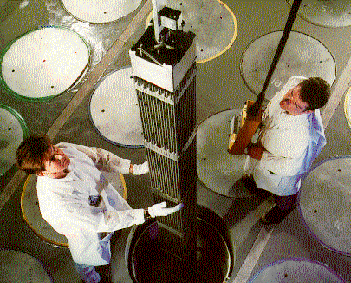
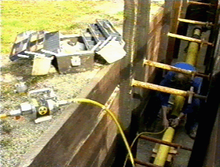
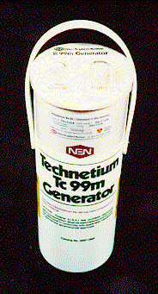
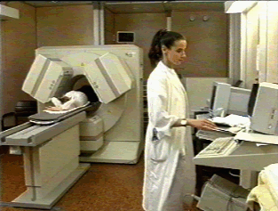
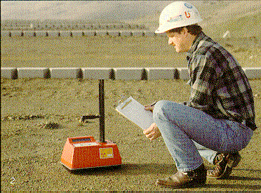
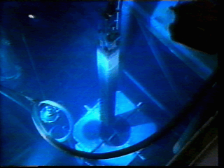
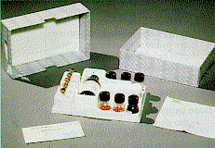
ОБЛАСТИ ИСПОЛЬЗОВАНИЯ И ПЕРЕВОЗКИ
РАДИОАКТИВНЫХ МАТЕРИАЛОВ
Промышленность, добыча полезных ископаемых, сельское хозяйство
Ядерная
энергетика
Медицина и исследования
Перевозки РМ – необходимый этап для изготовления, использования РМ и изделий с РМ, для хранения, утилизации и/или захоронения РМ (РАО)
19.04.2023
Notes:
19.04.2023
4
4
Соответственно перевозки для
Получения (выделение) РМ, обычно несколько этапов
Изготовление соответствующих устройств
Использования
На хранение и/или переработку (утилизацию)
На захоронение

Slide 5
ОБЛАСТИ ИСПОЛЬЗОВАНИЯ И ПЕРЕВОЗКИ
РАДИОАКТИВНЫХ МАТЕРИАЛОВ
МАГАТЭ: сегодня самые обычные продукты зависят от надежной и эффективной перевозки РМ:
В медицине: стерилизация 80% хир. перчаток и 50% других материалов и инструмента одноразового использования, 45000 процедур облучения в мире каждый день (кобальт-60),
В промышленности: неразрушающий контроль, плотномеры, толщиномеры, каротаж скважин, датчики обледенения и другие датчики, источники электричества, дымоизвещатели, и др.
Для окружающей среды и с/х: контроль насекомых, переносящих болезни, удаление паразитов из еды и других продуктов (вместо фумигации), обработка семян, сохранение продуктов, влагомеры и др.
ПК и мобильные телефоны, новые материалы для двигателей в самолетах, химических производствах, медицинские имплантанты, режущие инструменты, оптика (используется тантал, который извлекается во многих случаях из радиоактивных минералов)
19.04.2023
Notes:
19.04.2023
5

Slide 6
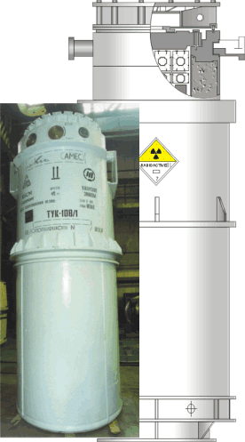
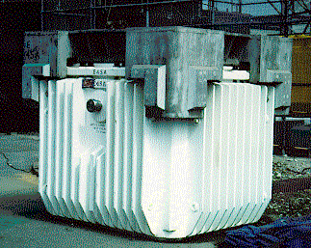
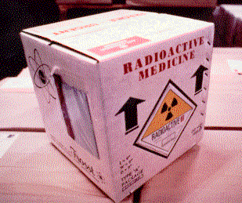
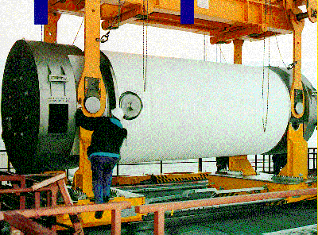
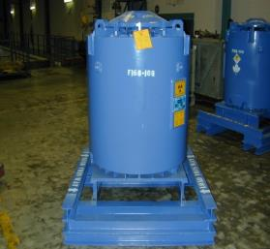
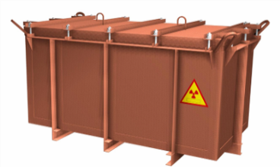

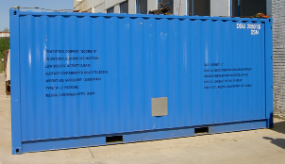
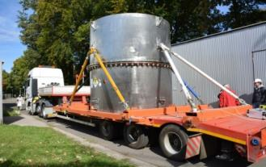
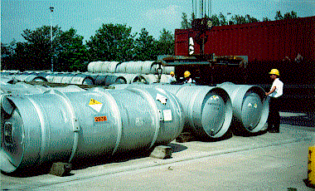
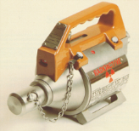
УПАКОВКИ
С РАДИОАКТИВНЫМИ МАТЕРИАЛАМИ
Неупакованные РМ
Освобожденные упаковки
Промышленные упаковки
(IP-1, IP-2, IP-3)
Упаковки типа А
Упаковки типа B
Упаковки типа С
Упаковки с UF₆ и ЯДМ
Масса – от 100 г до 150 т
Габариты - от 10 см до 6 -12 м и более
Активность - от 10 кБк до 100 РБк и более
19.04.2023
Notes:
19.04.2023
6
6
Key Points:
Explain that the package types, including unpackaged materials, addressed in this slide are discussed, in order, in this module.
Briefly state the following:
- Unpackaged materials are applicable to solids which qualify as LSA-I materials or SCO-I
- Excepted packages are limited to a very restrictive activity, usually associated with limited quantities
- Industrial packages are designed and tested to carry qualified, e.g., LSA materials and SCO, radioactive contents
- Type A packages are restricted to carry contents up to a maximum of A₁ or A₂.
- Type B(U) and B(M) packages are generally for contents with activities >A₁ or >A₂.
- Type C packages are for transport of high content activity by air
- UF₆ packages are unique only to UF6 materials
- Fissile material packages are specifically designed for the fissile material content and may include IPs, Type A, Type B, Type C and UF₆ packages.
Objective(s):
None
References:
Module 7
Exercises:
None at this point
Неупакованные РМ
УПАКОВКИ
Масса
Габариты
Освобожденные упаковки
Промышленные упаковки Types IP-1, IP-2, IP-3
Упаковки типа А
Упаковки типа B
Упаковки типа С
Другие: Упаковки с UF₆
Упаковки с делящимися РМ

Slide 7
ПЕРЕВОЗКИ РМ И ДРУГИХ ОГ
НА РАЗЛИЧНЫХ ВИДАХ ТРАНСПОРТА
Доля опасных грузов
в общем количестве
перевезенных грузов
Доля РМ в общем
количестве
опасных грузов
Авто
15%
<2%
Ж/Д
20%
<2%
Авиа
3% - 4%
<10%
Море
или река
50%
<1%
19.04.2023
Notes:
19.04.2023
7
7

Slide 8
СТАТИСТИКА ПЕРЕВОЗОК РМ
В мире – примерно 10-37 млн. упаковок в год (данные МАГАТЭ)
США - 2,8 млн. перевозок в год, включая 5,5 тыс. грузы РМ в МЭ (DOE) , т.е. ежедневно - более 7,5 тыс., включая 15 перевозок МЭ (все ОГ – более 818 тыс. перевозок ежедневно и 300 млн. перевозок в год, 3,1 млрд. тонн в год)
СК (UK) - 600 тыс. упаковок РМ в год (авто – 500 тыс., ж/д – 4 тыс., море – 30 тыс. упаковок и 1 тыс. рейсов, авиа – 75 тыс. упаковок и 6 тыс. рейсов, в ЯТЦ – 20 тыс. в год (3,3% от всех грузов РМ), аэропорт Хитроу - каждый день 26 самолетов с РМ на борту
Франция – 980 тыс. упаковок РМ и 770 тыс. отправок в год (3% от всех ОГ (30 млн/год), в ЯТЦ - 12% от всех РМ (UF6 – 1400 отправок в год, СЯТ – 440, ОЯТ – 220, РАО - 5000), медицина – 31%, промышленность (не ядерная) – 55%, исследования – 2% упаковки типа В - 1%, (тип В и ЯДМ – 2%), А – 32%, IP – 9%, освобожденные – 58%
19.04.2023
Notes:
19.04.2023
8

Slide 9
СТАТИСТИКА ПЕРЕВОЗОК РМ РМ
Германия - 500 тыс. отправок в год (упаковок около 1 млн), 400 отправок ОЯТ, 20% воздух, 70% авто, 5% внутренние, 35% экспорт, 35% транзит, 25% импорт. В ЯТЦ – 9,5 тыс. упаковок с ЯДМ и 26 тыс. с неделящимися РМ, радиографические и другие РИ – 75 тыс. упаковок; медицина, исследования, промышленность – 815 тыс. упаковок (370 тыс. отправок)
Италия - 2000 г. - 193 тыс. упаковок (86 тыс. отправок); 1996 г. - 458 тыс. упаковок (155 тыс. отправок). Причина уменьшение использования, увеличение вместимости упаковок. Упаковки типа А – 55%, освобожденные – 43 %, тип В – менее 1%
Нидерланды – 2001 г. – 260 тыс. упаковок (7 – ОЯТ, 880 – UF6, 3876 – РАО, РИ (радиоизотопы) – 250 тыс.)
Россия - 2 тыс. перевозок (спецотправок) РМ в рамках ЯТЦ в год, ежедневно 6 - 7 ж/д эшелонов с грузами ЯТЦ на путях (все ОГ – 800 млн. тонн в год или около 20% от всех промышленных грузов), в целом более 100 тыс. упаковок с РМ в год (примерные данные)
19.04.2023
Notes:
19.04.2023
9

Slide 10
Грузы РМ по типам упаковок и назначению в мире (данные МАГАТЭ)
Медицинские
Упаковки типа А
Промышленные
упаковки
Промышленные
упаковки
Упаковки типа В
Упаковки типа В
Освобожденные упаковки
Ядерная энергетика
Освобожденные упаковки
Промышленные

Slide 11
Грузы (упаковки) РМ в России
по видам транспорта (примерные данные))

Slide 12
Грузы РМ в России
по типам упаковок (примерные данные))

Slide 13
Грузы РМ в России по областям использования РМ (примерные данные)

Slide 14
РАДИАЦИОННЫЕ ПОСЛЕДСТВИЯ ПЕРЕВОЗОК РМ ПРИ ОТСУТСТВИИ АВАРИЙ
Оценки на основе данных по статистике перевозок:
1 мЗв/год и менее для большинства транспортных рабочих и 10-15 мЗв/год для небольшой части персонала (предел по НРБ - 20 мЗв) (данные ЕС);
0,1 мЗв/год для населения (предел по НРБ - 1 мЗв природный фон – доза 2,4 мЗв/год) (данные ЕС);
0,0001 мЗв/год индивидуальная (макс.) доза для населения при перевозках РАО от ФГУП ПИЯФ РАН на Ленинградское отделение филиала «СЗТО» ФГУП «РосРАО» (транспортная квота по СанПин – 0,3 мЗв), (расчет ФГУП АТЦ СПб по международной программе INTERTRAN-II).
19.04.2023
Notes:
19.04.2023
14
14
1 мЗв/год и менее для большинства транспортных рабочих
10-15 мЗв/год для небольшой части персонала (предел по нормам радиационной безопасности 20 мЗв) (данные ЕС)
0,1 мЗв/год для населения (предел по нормам радиационной безопасности 1 мЗв , доза от природного фона 2,4 мЗв/год) (данные ЕС)
0,0001 мЗв/год максимальная индивидуальная доза для населения при перевозках РАО от ФГУП ПИЯФ на ЛСК «Радон» (транспортная квота согласно СанПин – 0,3 мЗв), (расчет ФГУП АТЦ СПб по международной программе INTERTRAN-II)

Slide 15
РАДИАЦИОННЫЕ ПОСЛЕДСТВИЯ ПЕРЕВОЗОК РМ В СЛУЧАЕ АВАРИЙ
0 смертей (летальных радиационных случаев) во всем мире за все время перевозок РМ
1 случай незначительного аварийного радиационного воздействия за 10 лет (США)
10⁻³ - 10⁻⁵ - отношение риска летального исхода от груза РМ при аварии к риску погибнуть под колесами транспорта с данным грузом (США)
6∙10⁻⁹ чел. Зв/год риск при перевозках РАО от ФГУП ПИЯФ РАН на Ленинградское отделение филиала «СЗТО» ФГУП «РосРАО» (расчет ФГУП АТЦ СПб по международной программе INTERTRAN-II)
19.04.2023
Notes:
19.04.2023
15
15

Slide 16
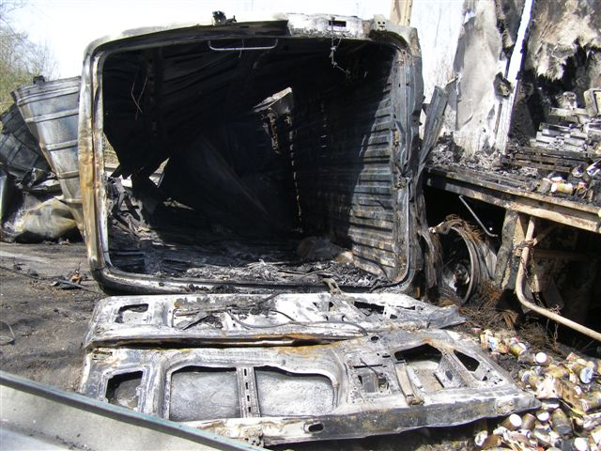
СТАТИСТИКА АВАРИЙ (события – events)
ПРИ ПЕРЕВОЗКАХ РМ
США 2009-2018: Грузы РМ - 73 аварии (за предыдущие 10 лет - 120)
Смерти – нет, вред здоровью – нет, ущерб 126 тыс. $
Другие ОГ – 165991 аварий (170493), смерти - 102 (138), вред здоровью 1909 (2825), ущерб - 844,4 (635,6) млн. $)
СК: 1958 - 2008 г.г. – 913, 1958 - 2012 г.г. – 1034; 2012- 16; 2011- 38; 2010 - 30; 2009 - 33; 2008 - 38; 2007 - 25; 2006 - 29;
Франция: 1997-2007 гг - 900 (2008 - 67, 2009 -105, 2010 -114, 2011- 105, 2012 – 123, 2013 – 98, 2014 – 139, 2015 – 122), на фото авария в 1997 г.
19.04.2023
Notes:
19.04.2023
16
16

Slide 17
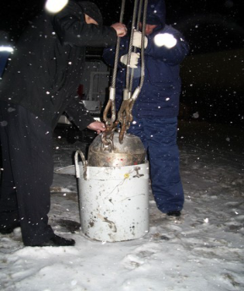
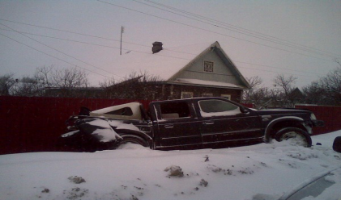
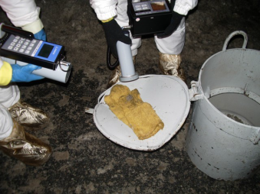
СТАТИСТИКА АВАРИЙ, Россия
В целом единичные случаи аварий за все время перевозок РМ
Статистика Ростехнадзора - за 15 лет (2000-2020) 39 случаев нарушений
только 13 случаев можно отнести к авариям (нарушениям) при перевозках на путях общего пользования. Остальные относятся к авариям на объектах грузоотправителя (грузополучателя)
2009 г. – Ленобласть, при транспортной аварии выброс контейнера с автомобиля, отрыв крышки (для упаковок типа А допускается при авариях), ЗРИ сохранили герметичность, собраны и загружены обратно в защитный контейнер, радиационных последствий нет (см. фото внизу)
2017 г. – выпадение ТУК типа NCS-YC с ЗРИ с автотранспорта. ТУК был обнаружен на пути следования. Осмотр ТУК не выявил повреждений, подтверждено наличие источника в ТУК
(ООО «Шлюмберже Восток»),

Slide 18
ОБЩИЙ ПРАКТИЧЕСКИЙ УРОВЕНЬ БЕЗОПАСНОСТИ ПЕРЕВОЗОК РМ
Научный комитет ООН по Действию Атомной Радиации (UN Committee on the Effects of Atomic Radiation) :
«…Перевозки радиоактивных материалов не имеют радиологического влияния…»
19.04.2023
Notes:
19.04.2023
18
18

Slide 19
МЕЖДУНАРОДНЫЕ ОРГАНИЗАЦИИ
ПО ПЕРЕВОЗКЕ ОПАСНЫХ ГРУЗОВ
ООН
Экономический и социальный Совет
Комитет
экспертов
ООН
МАГАТЭ
ИКАО
ИМО
ВПС
ЕЭС
Правила безопасной
перевозки радиоактивных
материалов (Класс 7)‏
Правила безопасной
перевозки радиоактивных
материалов (Класс 7)‏
Рекомендации ООН по
перевозке опасных грузов
(Классы 1-6 & 8-9) + 7‏
Европейские соглашения
по перевозке ж.д., авто и
внутренним водным
транспортом
Южная Америка
Соглашения
MERCOSUR/MERCOSUL
Национальные
правила
Правила перевозки
опасных грузов
(соглашение СМГС)
В РФ: НП-053-16
19.04.2023
Notes:
19.04.2023
19
19
The regulation of the transport of dangerous goods has a history at least going back to the beginning of the 19th Century when rules were devised for shipment of explosives on the River Rhine.
Following the formation of the United Nations in the aftermath of the second World War, the transport of all dangerous goods has been regulated internationally or regionally for all modes of transport (Air, Sea, Road, Rail, Inland Waterway and Post).
The umbrella organisation for all these regulations is the United Nations Economic and Social Council (ECOSOC) in New York.
ECOSOC set up a “Committee of Experts” based in Geneva and charged them with the task of developing rules for the packaging of all classes of dangerous goods with the exception of Class 7 (radioactive material). In 1959, ECOSOC charged the International Atomic Energy Agency in Vienna with the task of developing rules for the safe transport of radioactive material. This is still the situation today, and both organisations have established procedures of “continuous review and revision” to ensure that all the latest developments in the handling of dangerous goods is reflected in periodic revised editions of their packaging and transport regulations. ICAO, IMO and UNECE have similar review processes.
Following, the periodical publication of the newest editions of the “Committee of Experts” (UN Orange Book) and of the IAEA (Regulations for the Safe Transport of Radioactive Material) the sets of requirements are processed by the relevant UN organisation responsible for modal transport regulation.

Slide 20
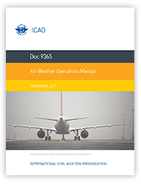
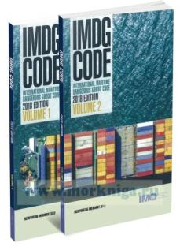

ПРАВИЛА МАГАТЭ И ДРУГИЕ ДОКУМЕНТЫ ПО ПЕРЕВОЗКАМ ОГ (РМ) НА ВИДАХ ТРАНСПОРТА
2018
2021
2019
ИАТА
Правила
МАГАТЭ
Серия
Норм по
безопасности
SSR-6
SSR-6 (Rev.1)
2019
Воздушный
транспорт
ООН
Опасные
грузы
“Типовые
правила”
2021
Все вилы транспорта,
Все 9 классов ОГ
2021
ИМО
Код
ОЯТ
Европейские соглашения
ж.д., автодорожные
и внутренние водные пути
ООН/ЕЭС
Правила
по видам
транспорта
ЕЭС
Соглашение
СМГС
Ж.д.
Морской
транспорт
19.04.2023
Notes:
19.04.2023
20
20
REVIEW AND REVISION OF IAEA REGULATIONS
The IAEA Regulations are subjected to a process of continuous review and revision. Before the 1996 Edition of TS-R-1, the cycle of review and revision was broadly 10 years. There are now proposals to reduce this cycle to 2-year periods in common with all the other classes of dangerous goods for transportation. Changes would become much less comprehensive compared with previous 10-year regulatory cycles. Indeed there may be some 2-year cycles without any change.
INCORPORATION OF TS-R-1 INTO THE UN ORANGE BOOK.
The UN Orange Book was revised and modified in 2002 to form a set of MODEL regulations which can be incorporated in module fashion into the international and regional modal dangerous goods transport regulations.
As part of this process, a version of TS-R-1 was prepared for incorporation into the Orange Book as Class 7 requirements (radioactive material).
INCORPORATION OF TS-R-1 INTO NATIONAL REGULATIONS, & INTERNATIONAL and REGIONAL MODAL REGULATORY WORKS
The new IAEA Regulations TS-R-1 were incorporated into the mandatory national and international regulatory documents in 2001.

Slide 21
МЕЖДУНАРОДНЫЕ СОГЛАШЕНИЯ О ПЕРЕВОЗКАХ И/ИЛИ ТРАНЗИТЕ РМ
ООН - Рекомендации по перевозке опасных грузов: Типовые правила и Руководство по испытаниям и критериям (ST/SG/AC/10/11/Rev….)
Кодекс ИМДГ и Технические инструкции ИКАО по перевозкам ОГ ( в т.ч. РМ) морским и воздушным транспортом
Акты ВПС по почтовым отравкам ОГ (РМ)
Региональные соглашения по перевозкам ОГ включая РМ:
в ЕС - ADR/ДОПОГ авто, ANDR/ВОПОГ внутренний водный, RID ж.д.
В Южной Америке – Соглашения MERCOSUR/MERCOSUL
В части перевозок РМ все правила соответствуют Правилам МАГАТЭ
Соглашение СМГС (ж.д . Транспорт Россия и приграничные страны)
В ЕС специальная Директива 2008/68/ЕС Европейского парламента и Совета по внутренним перевозкам опасных грузов (включая РМ) и еще 19 различных Директив Совета и Комиссии по перевозке РМ
Соглашение о перемещении источников и Соглашение о трансграничных перевозках РМ в СНГ

Slide 22
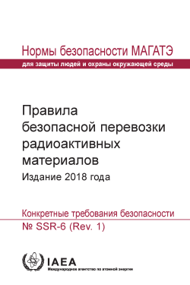
ПРАВИЛА МАГАТЭ.)
Основополагающий международный документ по нормам безопасности перевозок РМ в мире:
Первое издание - 1961 г.
Пересмотры – в 1964, 1969, 1973, 1989, 1996, 2005, 2009, 2012, 2018 г.г.
Сейчас действует издание 2018 года,
SSR-6 (Rev. 1)
В странах могут быть национальные правила, основанные на более ранних изданиях МАГАТЭ
Разработчик - ТРАНССК – Комитет МАГАТЭ по нормам безопасности перевозок РМ (представители/эксперты стран и международных организаций)
Пересмотр каждые 2 года (как и документы ООН по ОГ), но издаются не каждые 2 года
19.04.2023
Notes:
19.04.2023
22
22

Slide 23
ПРАВИЛА МАГАТЭ
МАГАТЭ является единственным агентством ООН, уполномоченным, по статусу разрабатывать и опубликовывать правила безопасной перевозки радиоактивных материалов
Другие органы ООН (включая комитет экспертов ООН, ИМО, ИКАО и ВПС) основывают свои регулирующие документы на правилах МАГАТЭ
Правила МАГАТЭ обязательные для перевозок РМ в рамках работ, выполняемых МАГАТЭ
Рекомендательные для стран - членов МАГАТЭ
В некоторых странах Правила МАГАТЭ приняты де-юре как обязательные (Израиль)
19.04.2023
Notes:
19.04.2023
23

Slide 24
КОМИТЕТ ТРАНССК МАГАТЭ
ТРАНССК – Комитет МАГАТЭ по нормам безопасности перевозок РМ
Члены – номинированные правительствами стран и международных организаций представители, утвержденные ГД директором МАГАТЭ. На на 2021-2023 г.г. - 58 стран, в т.ч. Республика Беларусь, Кыргызская Республика и Российская Федерация, и 11 организаций
Заседания (плановые) 2 раза в год. Участвуют обычно не все, на последнем 38 стран и 8 международных организаций, из СНГ только Россия, ранее тоже кроме России другие страны СНГ не участвовали
Задачи – определение и подведение итогов деятельности МАГАТЭ по вопросам безопасности перевозок РМ
Основная задача – разработка и обеспечение применения Правил МАГАТЭ по безопасной перевозке РМ
Разработка вспомогательных и других документов по перевозкам
Согласование других документов МАГАТЭ, разрабатываемых другими комитетами, но включающих некоторые вопросы перевозки РМ
Разработка учебных материалов и проведение учебных курсов
Инициация различных исследований по перевозкам РМ
19.04.2023
Notes:
19.04.2023
24

Slide 25
ПЕРЕСМОТР ПРАВИЛ МАГАТЭ
В настоящее время - очередной цикл пересмотра правил МАГАТЭ
SSR-6 (Rev.1). Новое издание SSR-6 (Rev.2) запланировано на 2024 г.
Всего поступило около 300 предложений по внесению изменений
Предложения - не на повышение (ужесточение) требований безопасности, а на повышение эффективности их применения и эффективности использования упаковок за счет более адекватного применения и детализации требований, учет специфики перевозки на отдельных видах транспорта (особенно морским транспортом, учитывая в частности использование судов-контейнеровозов)
Расширение понятия делящиеся-освобожденные материалы, что упрощает перевозки небольших количеств делящихся материалов
Изменение (уточнение) значений активности А1 и А2
Вопрос о перевозках малых модульных реакторов с топливом, в т.ч. плавучих АЭС (пока общее мнение – не входит в область SSR-6)
В целом - после выпуска SSR-6 (Rev.2), хотя есть время до внесения изменений в обязательные правила (ИМО, ИКАО, ЕС), потребуется серьезная работа участников перевозок и компетентных органов
19.04.2023
Notes:
19.04.2023
25

Slide 26
ОТКАЗЫ И ЗАДЕРЖКИ ПЕРЕВОЗОК РМ
Работы по проблеме задержек и отказа от перевозок РМ в МАГАТЭ с 2004 г (1-е консультативное совещание (CM) - июль 2004)
Образованы международный управляющий комитет (ISC), определены национальные координаторы и пункты связи (focal points) в странах, проект Руководства (Handbook) по разрешению случаев
В 2022 году в соответствии с рядом Резолюций Генеральной конференции создана РГ группа МАГАТЭ по отказам от перевозок (DoS WG) на 4-х летний период (2023-2026 г.г.)
Цель РГ рассмотрение вариантов устранения отказов и задержек в отправке РМ, включая разработку Кодекса поведения по упрощению (facilitating) перевозок (проект представлен членам РГ),
Первое заседание – 23-27.01.2023. Рассмотрены основные результаты работ МАГАТЭ в этой области, задачи подлежащие проработке в рамках РГ, а также организационные вопросы, образованы 3 подгруппы РГ.
19.04.2023
Notes:
19.04.2023
26

Slide 27
ОТКАЗЫ И ЗАДЕРЖКИ ПЕРЕВОЗОК РМ (оконч.)
Отказ от перевозок обосновывается обычно следующим:
• Политика перевозчика не включает перевозку РМ
• Капитан отказывается загружать груз РМ
• Порт отказывает в доступе к оборудованию
• Муниципальные власти отказывают в разрешении на транзит
Основные причины отказов:
• Отсутствие обучения
• Отсутствие гармонизации между правилами
• Отсутствие коммуникаций.
Lack of understanding of uses of RAM.
Проблема не слишком актуальна для РФ (СНГ) в настоящее время,
но может возрасти с неизбежным ростом количества перевозок РМ работы РГ.
19.04.2023
Notes:
19.04.2023
27

Slide 28
ЦЕЛИ СОГЛАШЕНИЯ СНГ О ТРАНСГРАНИЧНЫХ ПЕРЕВОЗКАХ РМ
Статья 2 :
• Содействие обеспечению безопасности трансграничных перевозок РМ (включая обеспечение физической защиты, мероприятия в случае аварии при перевозке)
• Исключение неоправданных задержек при трансграничных перевозках РМ
• Обеспечение контроля трансграничных перевозок РМ
• Координация совместных действий, направленных на стабильное функционирование процессов, связанных с трансграничными перевозками РМ
Соглашение должно способствовать расширению использования радиационных технологий в государствах содружества, исключению/уменьшению/предотвращению случаев отказа/задержек перевозок РМ
19.04.2023
Notes:
19.04.2023
28

Slide 29
ЗАДАЧИ И КЛЮЧЕВЫЕ ПОЛОЖЕНИЯ
Создание и актуализация базы данных компетентных органов по перевозкам РМ и общих условий (системы) их взаимодействия (Ст.3)
• Создание и актуализация системы (базы данных) разрешительных документов по обеспечению безопасности, необходимых для перевозок РМ, сближения (гармонизация) перечня и процедур получения разрешительных документов (Ст. 6, 7 и 8)
Установление условий отправки РМ из государства экспорта только при наличии у грузоотправителя и копий всех разрешительных документов, необходимых для трансграничной перевозки всеми участниками перевозки (грузоотправитель, грузополучатель, перевозчики по всему маршруту трансграничной перевозки) (Ст. 5)
• Установление условий приостановки , прекращения трансграничной и обязательств возврата РМ (Ст. 12)
• Установление условий по аварийному реагированию в случае аварий при трансграничной перевозки РМ (Ст. 13)
Принятие единого перечня регламентирующих нормативных документов перевозки РМ различными видами транспорта (Ст. 7)
19.04.2023
Notes:
19.04.2023
29

Slide 30
Система разрешительных документов
для перевозок РМ в России
ая система разрешительных документов для перевозок РМ
Лицензирование деятельности разработчиков, изготовителей, экспертов, перевозчиков, грузоотправителей, грузополучателей РМ, профессиональных АСФ (Ростехнадзор)
Лицензирование перевозчиков ОГ (Минтранс)
Разрешения руководителям организаций в ОИАЭ, в т.ч. организаций-перевозчиков (Ростехнадзор) (ФЗ-170 Ст. 27, ПП № 240 от 03.03.1997 с изм.)
Сертификаты-разрешения на конструкции РМ и упаковок (ГКО – ГК «Росатом» по согласованию с Ростехнадзором и ФМБА (для ЯМ))
Сертификаты-разрешения на перевозки (ГКО – ГК «Росатом» по согласованию с Ростехнадзором и ФМБА (для ЯМ))
Сертификация изготовленных упаковочных комплектов в системе обязательной сертификации (ГКО – ГК «Росатом», Ростехнадзор, Ростехрегулирование) Перечень продукции - обязательной сертификации Приказ РТН от 21.07.2017 № 277 с изм. от 08.10. 2019 №388
19.04.2023
Notes:
19.04.2023
30
30
РМ – материалы, содержащие нестабильные изотопы (атомы)
2. При распаде – выход энергия, в т. ч. в виде ионизирующих излучений
3. Виды опасности :
Ионизирующее излучение (воздействие от РМ при попадании внутрь, на кожу, и прямое облучение тела от РМ снаружи)
Тепловое воздействие
У некоторых РМ (делящиеся) – возможность СЦР с неконтролируемым излучением и тепловыделением
4. Опасность как в обычных так и в аварийных условиях перевозки
(отличие от других опасных грузов)
5. Грузы РМ – при превышении определенных значений общей активности и удельной активности груз считается радиоактивным, т.е. опасным (Класс 7 – радиоактивные материалы)

Slide 31
Система разрешительных документов
для перевозок в России (оконч.)
тема разрешительных документов для перевозок РМ (оконч.)
7. СЭЗ на упаковки, специальные ТС (ФМБА России, Роспотребнадзор)
8. Государственная система АГР и государственный контроль за системой АГР, аттестация АСФ (Госкорпорация «Росатом», МЧС)
10. Государственный надзор и контроль за обеспечением ЯРБ (Ростехнадзор, ФМБА России, Роспотребнадзор)
11. Государственный контроль за безопасностью перевозок РМ (ГКО - Госкорпорация «Росатом»)
12. Разрешения советникам (экспертам) организаций перевозчиков (Ространснадзор) (См. ДОПОГ и др.)
13. Разрешения водителям автотранспортных средств с ОГ (Ространснадзор)
14. Согласование и контроль за программами обеспечения качества соисполнителей работ (эксплуатирующие и другие организации) (ФЗ-170, НП-090-11)
15. Система экспортного контроля для международных перевозок РМ
19.04.2023
Notes:
19.04.2023
31
31
РМ – материалы, содержащие нестабильные изотопы (атомы)
2. При распаде – выход энергия, в т. ч. в виде ионизирующих излучений
3. Виды опасности :
Ионизирующее излучение (воздействие от РМ при попадании внутрь, на кожу, и прямое облучение тела от РМ снаружи)
Тепловое воздействие
У некоторых РМ (делящиеся) – возможность СЦР с неконтролируемым излучением и тепловыделением
4. Опасность как в обычных так и в аварийных условиях перевозки
(отличие от других опасных грузов)
5. Грузы РМ – при превышении определенных значений общей активности и удельной активности груз считается радиоактивным, т.е. опасным (Класс 7 – радиоактивные материалы)

Slide 32
ПРЕДЛОЖЕНИЯ ПО ИМПЛЕМЕНТАЦИИ СОГЛАШЕНИЯ
Цели первоочередных мероприятий:
создание инструментов эффективной реализации и достижения целей Соглашения
определение вопросов, требующих совместной проработки и детализации положений для эффективной реализации и достижения целей Соглашения
оценка целесообразности/необходимости и возможности гармонизации/унификации соответствующих нормативных требований по перевозкам РМ в государствах содружества (для дальнейших проработок)

Slide 33
ПРЕДЛОЖЕНИЯ ПО ИМПЛЕМЕНТАЦИИ СОГЛАШЕНИЯ
сбор и подготовка базы данных по компетентным органам (Ст. 3) и применяемым в странах нормативным документам по перевозкам РМ, имеющимся отличиям, в т.ч. от международных документов (Ст.7, Ст. 10), национальным пунктам связи и уполномоченным (МАГАТЭ)
анализ и подготовка базы данных, в т.ч. уточнений (пояснений) по представляемым компетентными органами стран (Ст. 8) информации о разрешительных документах для перевозок РМ и порядке их получения в странах (Ст. 5 и 6), а также документам перевозчика (Ст. 7)
сбор и анализ информации государств содружества о необходимых мероприятиях и порядке их проведения при принятии решения о приостановке или прекращении трансграничной перевозки (Ст. 12), подготовка рекомендаций по гармонизации/ унификации
разработка Руководства (рекомендаций) о взаимодействии по обеспечению аварийной готовности и реагированию в случае аварии
подготовка (завершение) сводного отчета о перевозках РМ в государствах содружества (начат в 2017 г.)

Slide 34
ПРЕДЛОЖЕНИЯ ПО ИМПЛЕМЕНТАЦИИ СОГЛАШЕНИЯ
(оконч.)
Организация первоочередных мероприятий
возложить организацию проведения мероприятий и подготовку материалов по результатам мероприятий на председателя Секции № 6 Рабочей группы совместно с членами секции от Российской Федерации (с привлечением по мере необходимости членов секции от других стран)
председателю Секции № 6 совместно с Исполнительным комитетом организовать уточнение данных о членах секции от стран)
членам Секции № 6 активно участвовать в выполнении указанных первоочередных мероприятий

Slide 35
Спасибо
за внимание
Ершов Владимир Николаевич
Советник по ядерной и радиационной безопасности
АО «АТЦ Росатома» (Госкорпорация «Росатом»)
Тел.: +7 (812) 702 19 01, доб. 1305
E-mail: ershov@nwatom.ru
www.nwatom.ru
19.04.2023

